Slide 1
ขัตติยพันธกรณี
ร.ศ. ๑๑๒
พ.ศ.๒๔๓๖

Slide 2
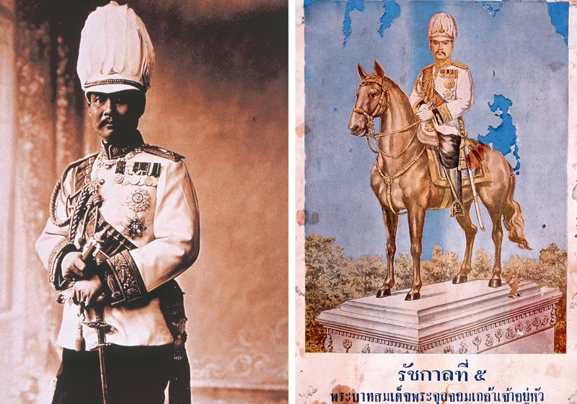
ขัตติยพันธกรณีย์

Slide 3
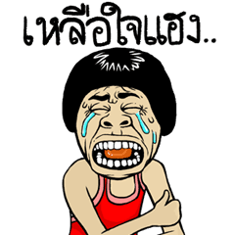
ขัตติยพันธกรณีย์
การฑูตแบบเรือปืน เหตุการณ์ที่เกิดในรัชสมัยของพระบาทสมเด็จพระจุลจอมเกล้าเจ้าอยู่หัว ในวิกฤตการณ์ ร.ศ. ๑๑๒ ที่ฝรั่งเศสเดินเรือปืนเข้ามาปิดปากแม่น้ำเจ้าพระยา โดยจ่อหัวปืนไปยังพระบรมมหาราชวัง เพื่อบังคับให้สยามยอมยกดินแดนฝั่งซ้ายของแม่น้ำโขงให้
วิกฤตการณ์ ร.ศ. ๑๑๒ นี้ได้สร้างแรงสั่นสะเทือนแก่ความมั่นคงทางเอกราชของสยามอย่างมาก ที่ต้อง เผชิญกับภัยคุกคามจากชาติมหาอำนาจอย่างฝรั่งเศสโดยลำพัง (จากการที่ไม่ได้รับความช่วยเหลือจากอังกฤษตามที่ร้องขอไป) ทั้งยังสร้างแผล “การสูญเสียแผ่นดิน” อันเป็นวาทกรรมที่สร้างความเจ็บปวดอย่างยิ่งในประวัติศาสตร์ชาติไทย

Slide 4
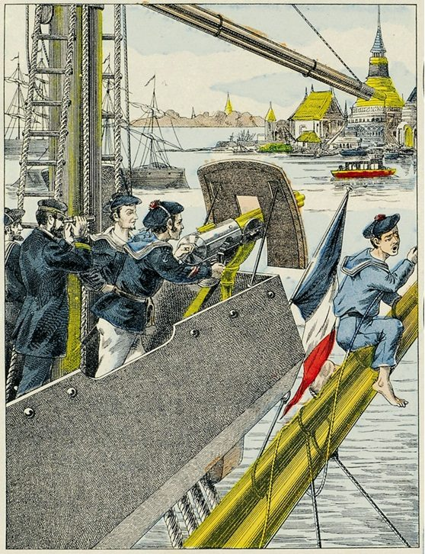
ขัตติยพันธกรณีย์
ส่วนหนึ่งของใบปลิวแสดงภาพจากเหตุการณ์ ร.ศ. ๑๑๒ เรือแองกองสตองต์ (Inconstant) และเรือโกแมต์ (Comete) ขณะเดินเรือรุกล้ำฝ่าสันดอนปากแม่น้ำเจ้าพระยาเข้ามา โดยมีเรือสินค้า “เจ. เบ. เซย์” (Jean Baptist Say) เป็นเรือนำร่องเข้ามา (ภาพจากเอกสารของคุณไกรฤกษ์ นานา)

Slide 5
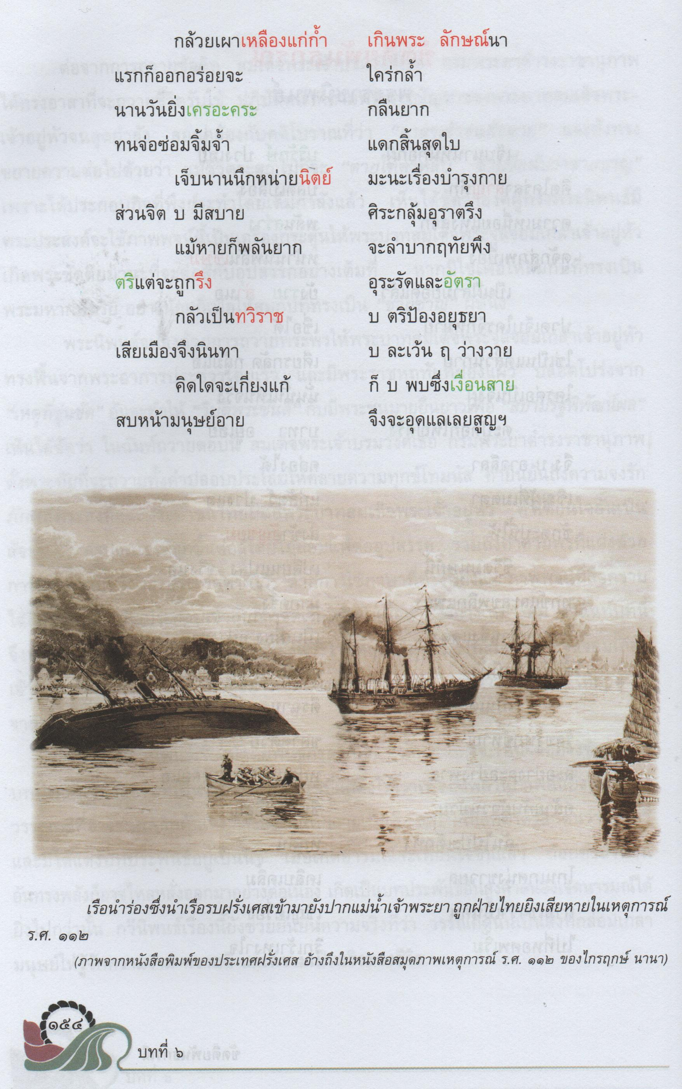
ขัตติยพันธกรณี
เหตุการณ์ ๑๓ กรกฎาคม ร.ศ.๑๑๒
(พ.ศ.๒๔๓๖)

Slide 6
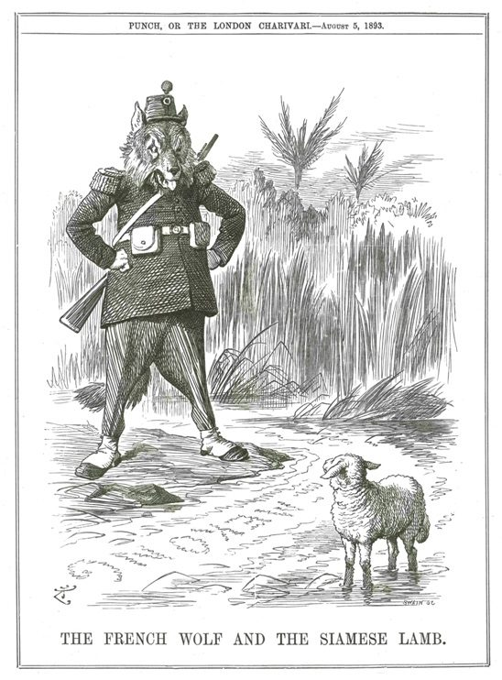
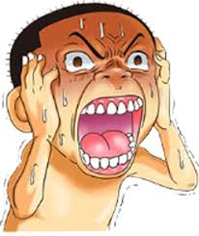
ขัตติยพันธกรณีย์
จิ้งจอกฝรั่งเศศ
กับ
ลูกแกะสยาม

Slide 7
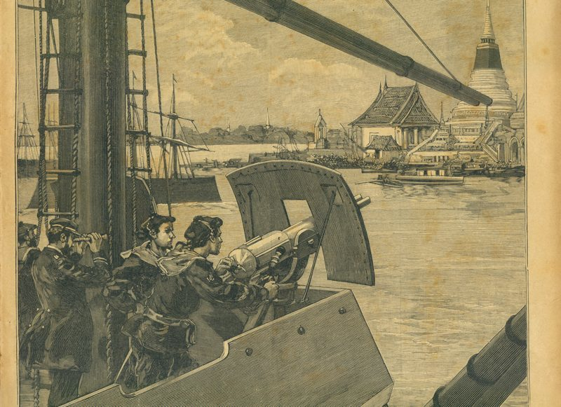
ขัตติยพันธกรณีย์
ภาพจากหนังสือพิมพ์ Le Petit Parisien สื่อชั้นนำของฝรั่งเศสยุคสาธารณรัฐที่ ๓, เป็นภาพเรือรบฝรั่งเศสขณะมุ่งสู่ปากน้ำเจ้าพระยาพร้อมเล็งปืนใหญ่เข้าหาพระสมุทรเจดีย์

Slide 8
ขัตติยพันธกรณีย์
วิกฤตการณ์ครั้งนี้มีพื้นฐานมาจากความขัดแย้งเรื่องเขตแดนระหว่างประเทศไทยกับฝรั่งเศสและแผ่ขยายวงกว้างออกไปกระทบกระเทือนเรื่องคนในบังคับและธุรกิจของคนในบังคับ ขณะที่ความขัดแย้งทวีความรุนแรงขึ้นเรื่อยๆ ผู้แทนทางการทูตของทั้งสองฝ่ายหันกลับไปใช้กำลังทหาร เพื่อเข้าปกครองดินแดนที่อยู่ในความขัดแย้งกันโดยตรง ทั้งนี้เพื่อสร้างความได้เปรียบในการเจรจาครั้งใหม่ในอนาคต แต่ด้วยความสามารถ ความเด็ดเดี่ยว ความริเริ่มของนักการทูตและนักการทหารฝรั่งเศสทำให้เกิดการรบที่ปากน้ำขึ้นเมื่อวันที่ 13 กรกฎาคม ค.ศ. 1893 การศึกครั้งนี้จบลงด้วยชัยชนะของเรือรบฝรั่งเศส ส่วนฝ่ายไทยนั้น ความพ่ายแพ้ของกองกำลังรักษาปากน้ำ การขาดความสนับสนุนจากอังกฤษและการปิดน่านน้ำไทยของเรือรบฝรั่งเศส ทำให้ไทยต้องยอมอ่อนข้อต่อฝรั่งเศสอย่างไม่มีเงื่อนไข ท้ายที่สุดวิกฤตการณ์ครั้งนี้จบลงด้วยการลงนามในสนธิสัญญากรุงเทพฯ เมื่อวันที่ 3 ตุลาคม ค.ศ. 1893 ระหว่างรัฐบาลไทยกับฝรั่งเศส สนธิสัญญาฉบับนี้ทำให้ไทยเสียดินแดนฝั่งซ้ายแม่น้ำโขงและเสียอำนาจการปกครองคนในบังคับชาวอินโดจีนให้แก่ฝรั่งเศสนอกจากนี้ฝรั่งเศสยังเข้ายึดครองจันทบุรีและเตรียมแผนการที่จะยึดครองพระตะบอง เสียมราฐ ศรีโสภณและฝั่งขวาของแม่น้ำโขงไว้ในสนธิสัญญาฉบับนี้ด้วย…

Slide 9
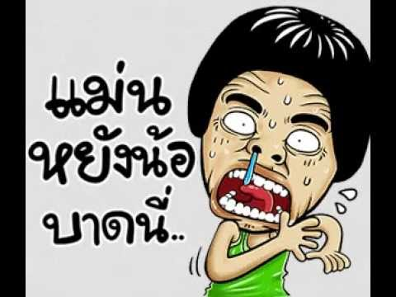
ขัตติยพันธกรณีย์

Slide 10
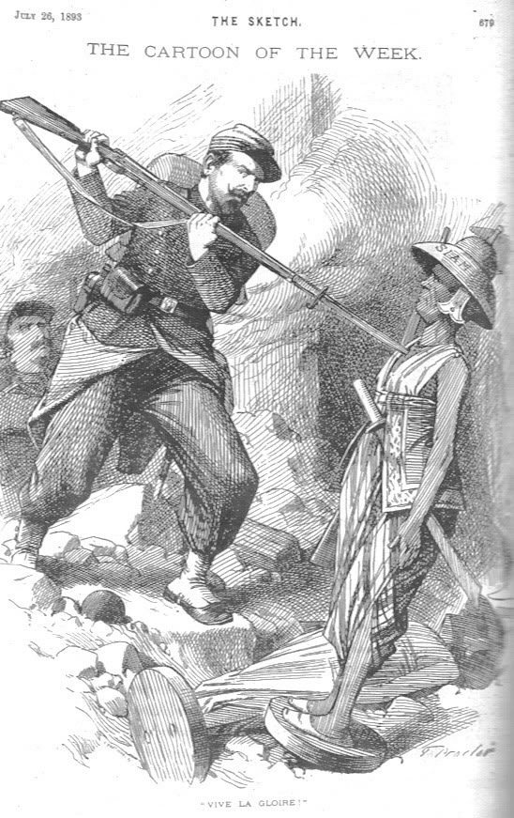
ขัตติยพันธกรณีย์
การ์ตูนจาก “The Sketch” (หนังสือพิมพ์พร้อมภาพประกอบรายสัปดาห์ของอังกฤษ) เป็นภาพวาดทหารฝรั่งเศสกำลังโจมตีทหารสยาม ซึ่งถูกแทนด้วยตุ๊กตาไม้ แสดงถึงความเหนือกว่าทั้งด้านเทคโนโลยีและเทคนิคทางทหารของฝรั่งเศส

Slide 11
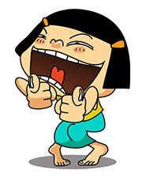
ขัตติยพันธกรณีย์
แต่สิ่งที่ทำให้ความขัดแย้งของทั้งสองชาตินำไปสู่จุดแตกหักจนนำไปสู่วิกฤตการณ์ ร.ศ.112 ก็คือเหตุการณ์ที่แก่งเจ๊ก เมืองคำม่วน ริมฝั่งแม่น้ำโขง เมื่อคืนวันที่ 3 มิถุนายน พ.ศ. 2436 หลังการปะทะกันของทั้งสองฝ่ายทำให้ฝ่ายฝรั่งเศสตาย 12 คน ในจำนวนนี้มีนายทหารชาวฝรั่งเศส ชื่อกรอสกุแรง รวมอยู่ด้วย ส่วนทหารไทยตาย 6 คน โดยหัวหน้าทหารสยามในการปะทะครั้งนั้นก็คือ พระยอดเมืองขวาง ข้าหลวงเมืองคำเกิดคำม่วน
ความตายของนายกรอสกุแรงทำให้ฝรั่งเศสโกรธมาก ถึงกับกำหนดไว้ในเงื่อนไขคำขาดของฝรั่งเศส เป็นส่วนหนึ่งของค่าเสียหายนับล้านฟรังก์ที่ไทยต้องรับผิดชอบ และเป็นเหตุการณ์ที่จุดชนวนให้การบุกรุกกรุงเทพฯ ระเบิดขึ้น [ไกรฤกษ์ นานา. “สืบจากภาพ…อิสรภาพของเมืองไทย แลกด้วยเงินค่าไถ่ 3 ล้านฟรังก์.” ศิลปวัฒนธรรม ปีที่ 24 ฉบับที่ 9 (กรกฎาคม 2546)]

Slide 12
ขัตติยพันธกรณีย์

Slide 13
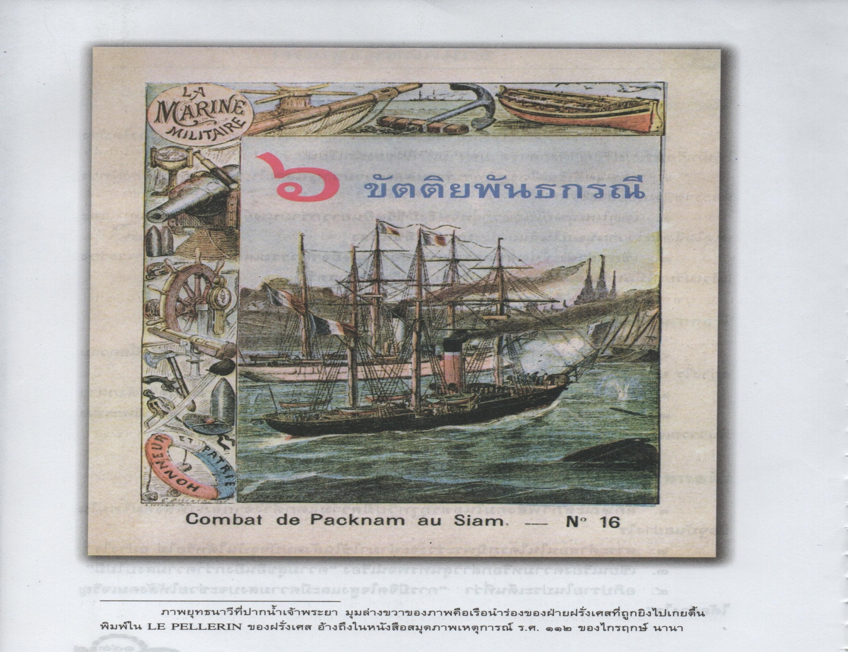
ขัตติยพันธกรณีย์

Slide 14
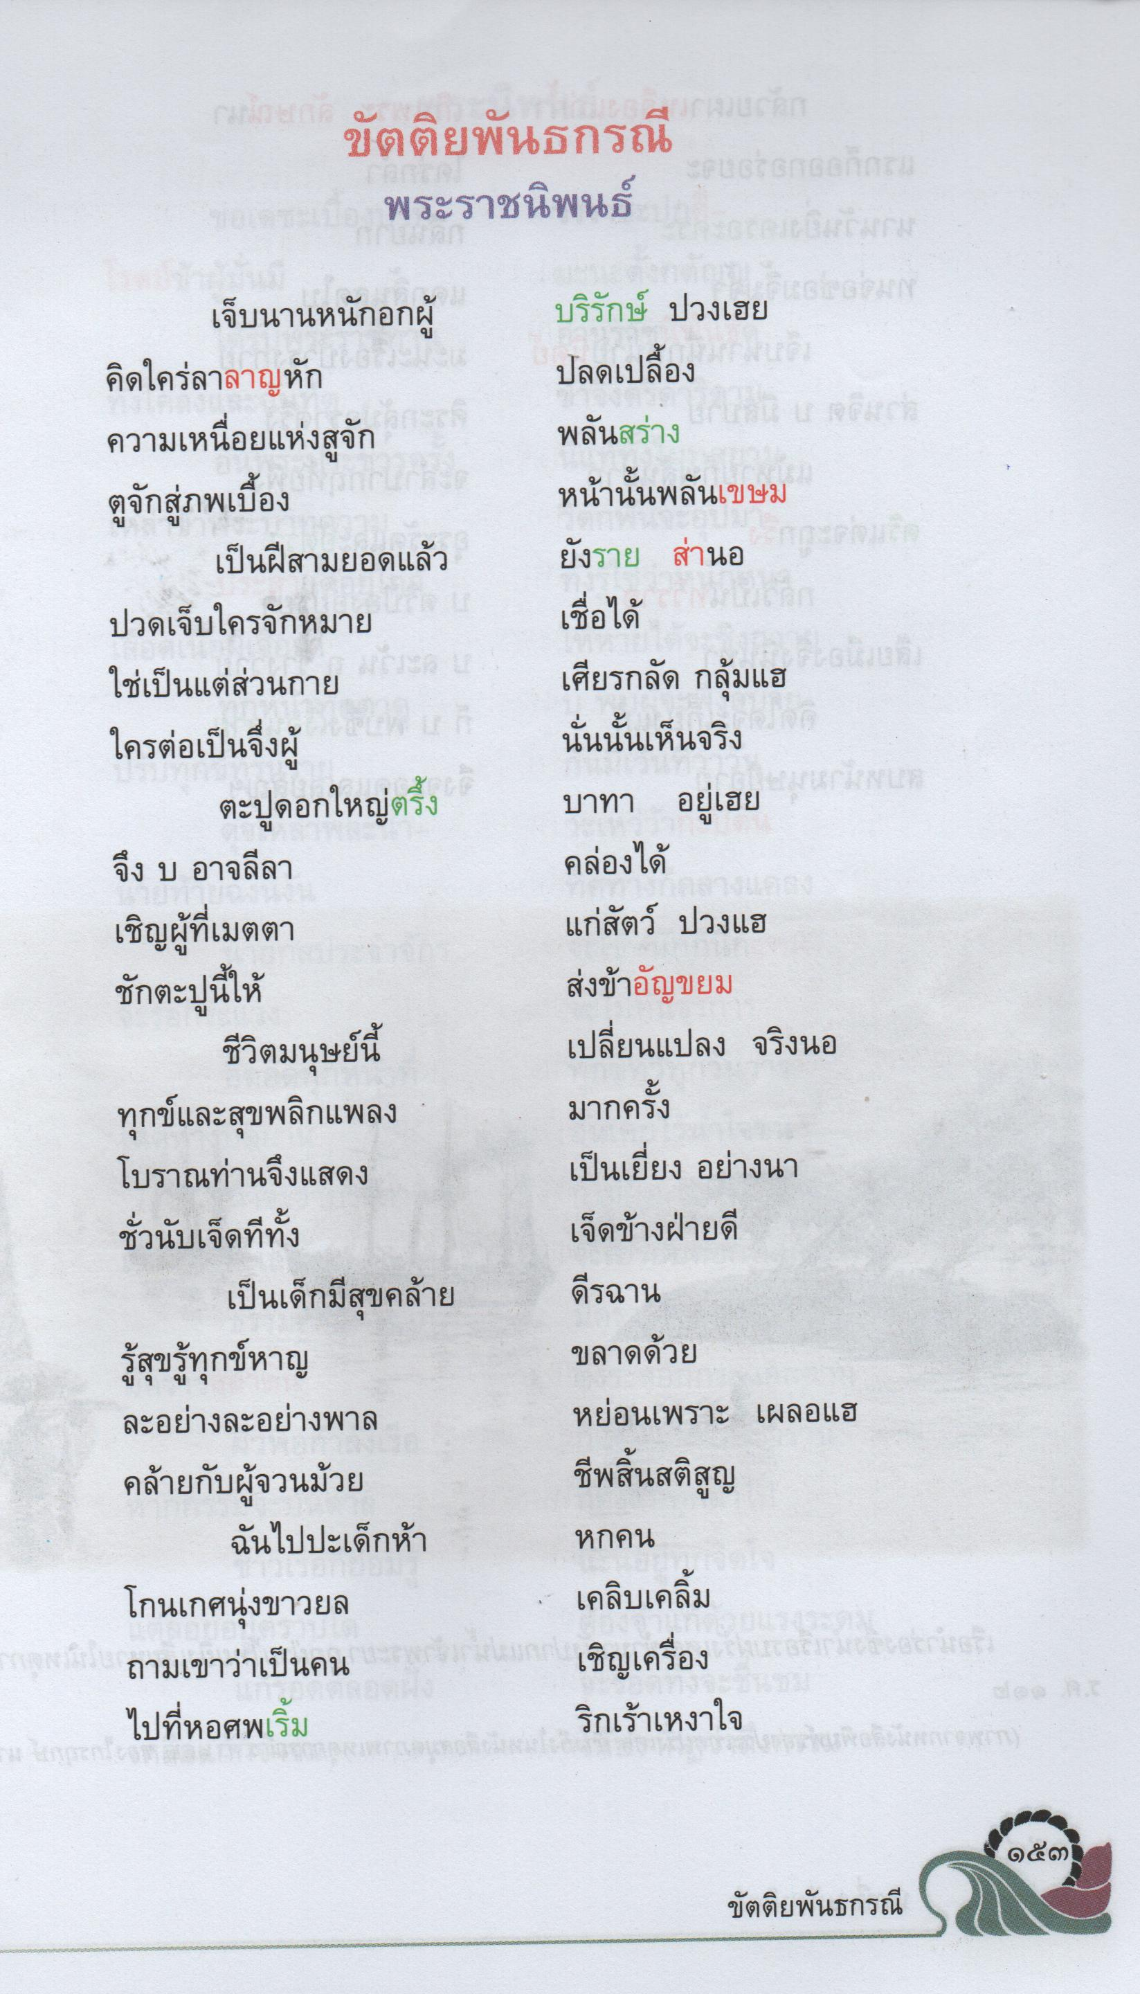
ขัตติยพันธกรณีย์
บทพระราชนิพนธ์ ในรัชกาลที่ ๕
เพื่อแสดงความรู้สึกเสียพระราชหฤทัยของ ร.๕ ที่เสียเปรียบฝรั่งเศส มอบให้ กรมพระยาดำรงราชานุภาพ และกรมพระยาดำรงฯ ตอบปลอบพระราชหทัยท่านด้วยอินทรวิเชียรฉันท์

Slide 15
ขัตติยพันธกรณีย์

Slide 16
ขัตติยพันธกรณีย์
เหตุอันเป็นข้อผูกพันของกษัตริย์
บรรดาผู้ดูแลรักษาทั้งหลาย
แต่งด้วยโคลงสี่สุภาพ
วรรคนี้เป็นประโยคอะไร
เป็นฝีที่หน้าแข้ง
เมื่อเป็น(ฝี)เอง

Slide 17
ขัตติยพันธกรณีย์
ยึด ตรึง
ใช้โวหารอะไร
= ข้าพเจ้า/ฉัน/ผม
= ชั่ว ๗ ที ดี ๗ หน

Slide 18
ขัตติยพันธกรณีย์
คน/สัตว์มีกระดูก
กล้า
ไม่กล้า
คือ เริ่ม

Slide 19
ขัตติยพันธกรณีย์

Slide 20
ขัตติยพันธกรณีย์
หน้าเหลืองกว่าพระลักษณ์

Slide 21
ขัตติยพันธกรณี
แต่งด้วยอินทรวิเชียรฉันท์แต่ไม่เครังครัด ครุ ลหุ
ดำริ = คิด
กลัวเหมือนใคร
พระมหินทราธิราช เสียกรุงศรี ครั้งที่ ๑
พระเจ้าเอกทัศน์ เสียกรุงศรี ครั้งที่ ๒

Slide 22
ขัตติยพันธกรณี
บทพระนิพนธ์ กรมพระยาดำรงราชานุภาพ
ให้กำลังใจ ร.๕

Slide 23
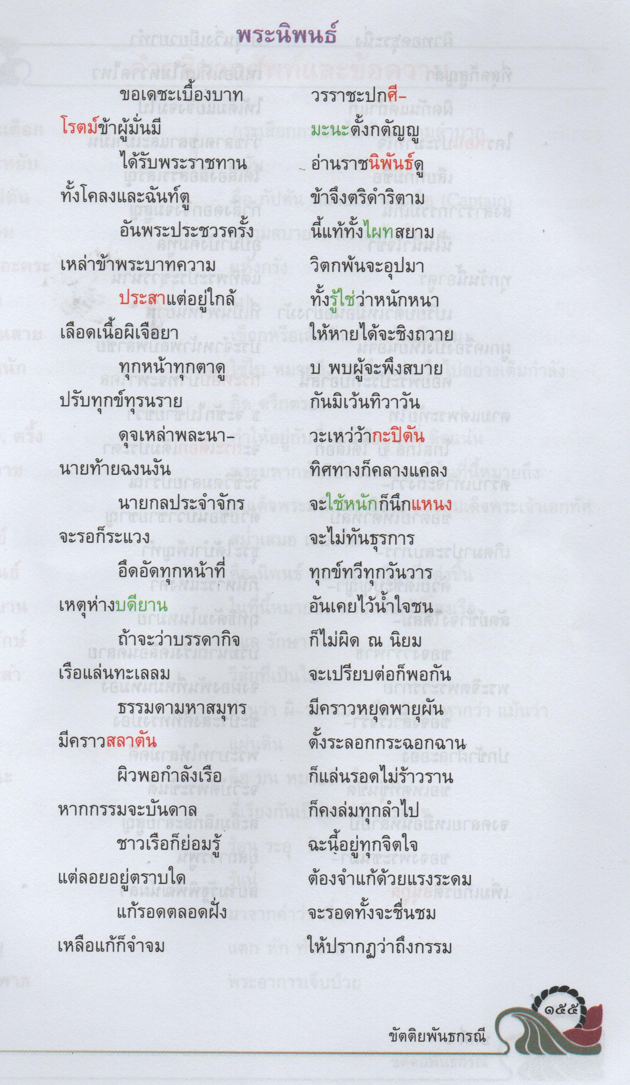
ขัตติยพันธกรณีย์

Slide 24
ขัตติยพันธกรณี
เป็นอิทรวิเชียรฉันท์๑๑ ที่ผู้แต่งไม่เน้นฉันทลักษณ์เท่าใดนัก
ศิระ + อาตมา
พระราชนิพนธ์
โวหารอะไร

Slide 25
ขัตติยพันธกรณีย์
ทั้งคืน ทั้งวัน
อุปมา
กัปตัน
มีโวหาร
อุปลักษณ์
นามนัย
= พาหนะใหญ่
อุปลักษณ์

Slide 26
ขัตติยพันธกรณีย์
ดูศัพท์
และการเปรียบเปรยของกวี

Slide 27
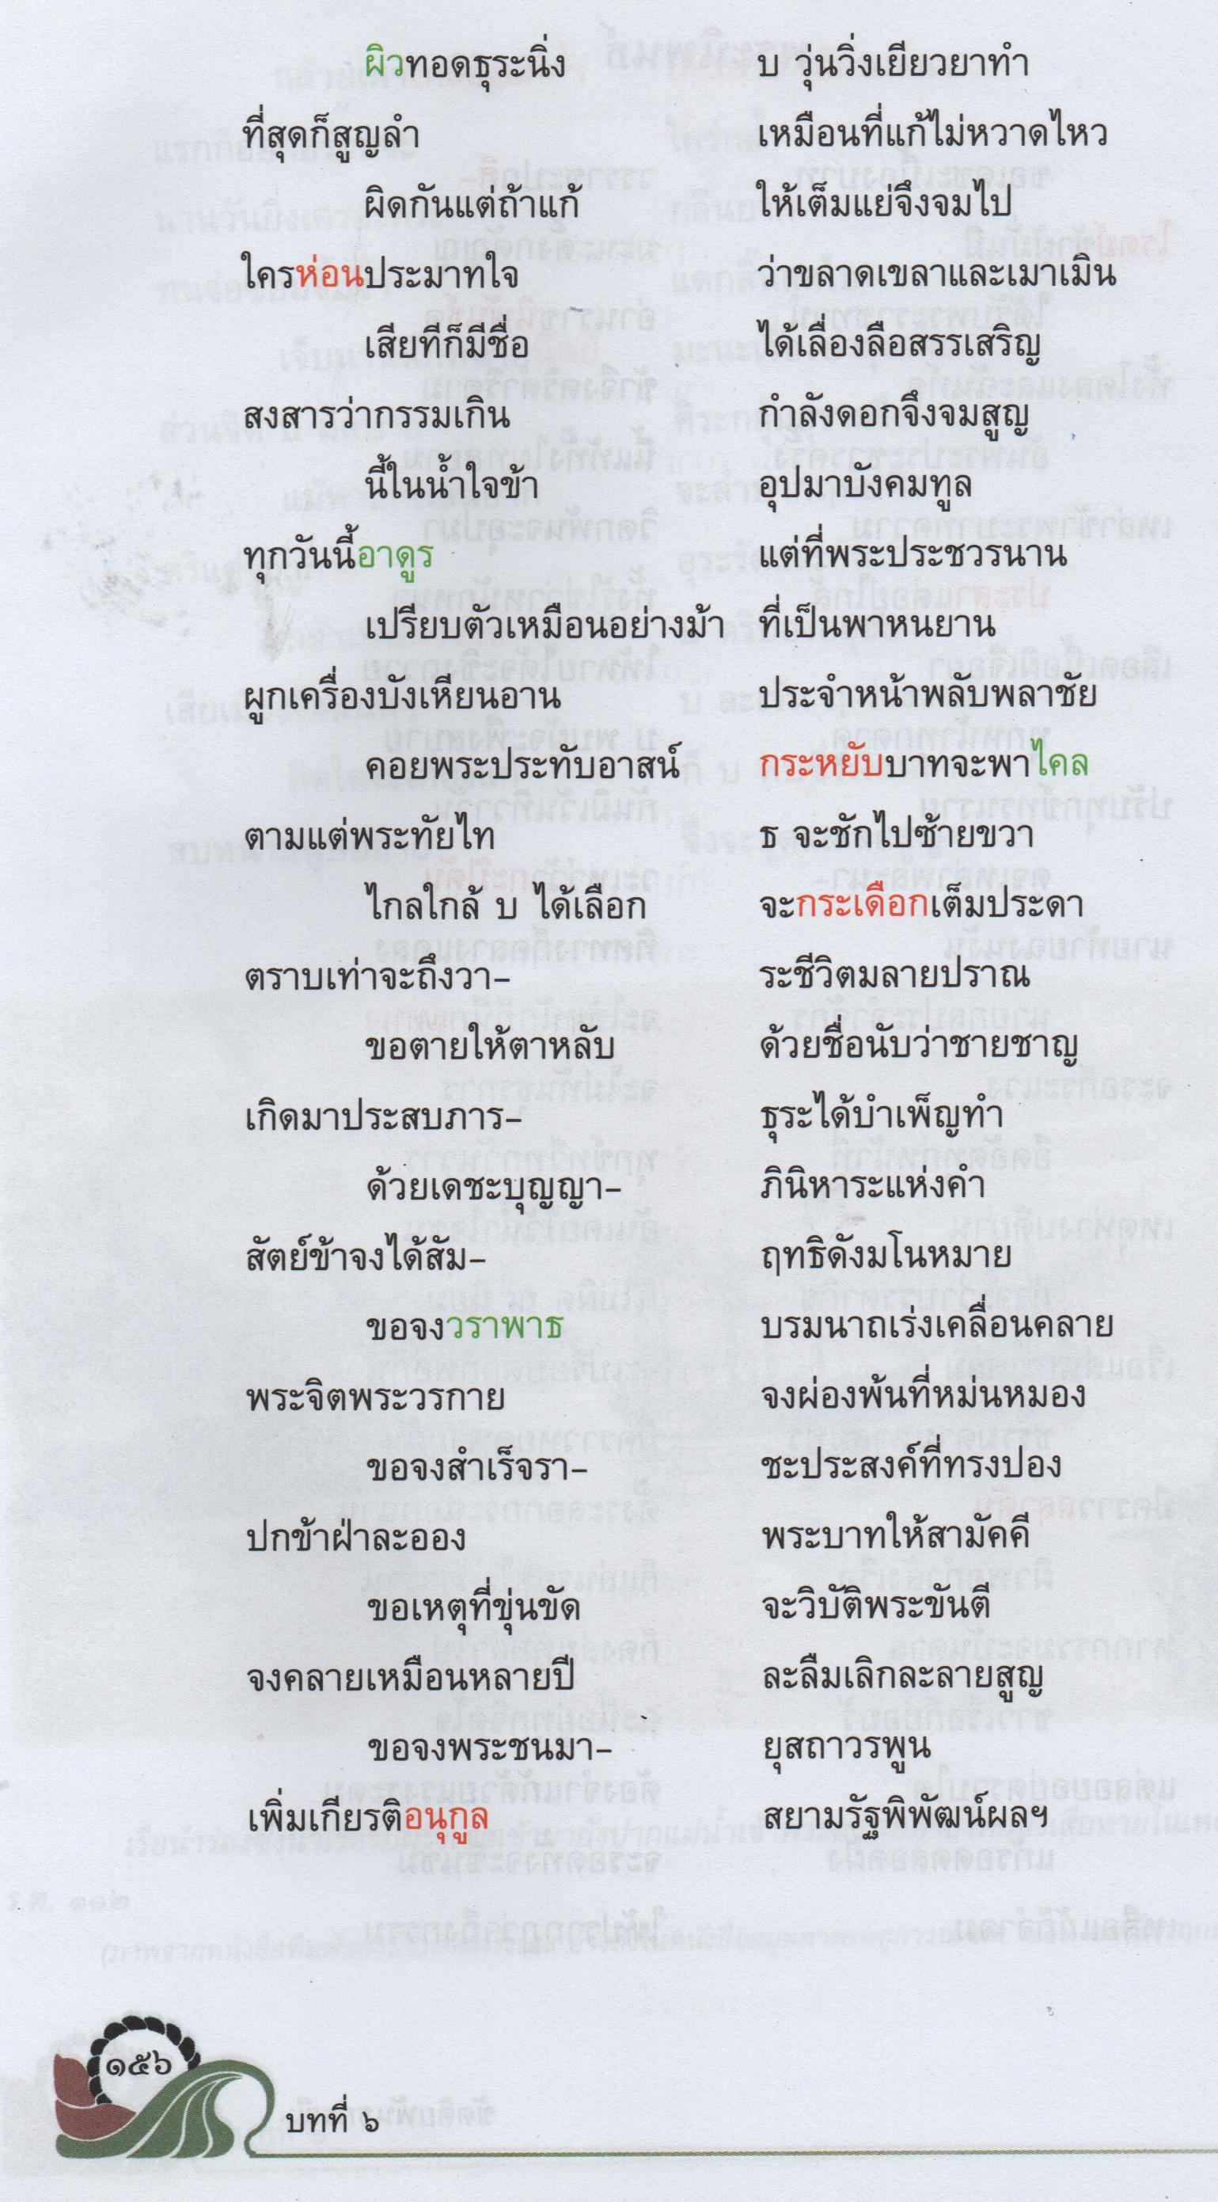
ขัตติยพันธกรณี

Slide 28
ขัตติยพันธกรณีย์
มาดูศัพท์กัน

Slide 29
ขัตติยพันธกรณีย์
เปรียบเทียบ
ดีมากๆ

Slide 30
ขัตติยพันธกรณีย์
ฝึกดูศัพท์

Slide 31
ขัตติยพันธกรณีย์
สิ่งที่ต้องเรียนรู้จากการอ่านวรรณคดี
ผู้แต่ง ที่มาของเรื่อง เนื้อเรื่อง
ภาษา คำศัพท์
โวหารภาพพจน์ รสวรรณคดี
การนำไปประยุกต์ใช้ในชีวิต

Slide 32
ขัตติยพันธกรณีย์

Slide 33
ขัตติยพันธกรณีย์

